Slide 1
Búsqueda y Ordenación

Slide 2
El ordenamiento Shell
El ordenamiento de Shell, a veces llamado “ordenamiento de incremento decreciente”, mejora el ordenamiento por inserción al romper la lista original en varias sublistas más pequeñas, cada una de las cuales se ordena mediante un ordenamiento por inserción.
La manera única en que se eligen estas sublistas es la clave del ordenamiento de Shell.
En lugar de dividir la lista en sublistas de ítems contiguos, el ordenamiento de Shell usa un incremento i, a veces denominado brecha, para crear una sublista eligiendo todos los ítems que están separados por i ítems.

Slide 3
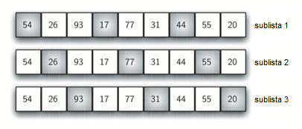
El ordenamiento Shell
Incremento de 3

Slide 4
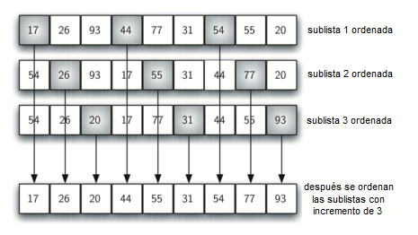
El ordenamiento Shell
Aunque esta lista no está completamente ordenada, ha ocurrido algo muy interesante. Al ordenar las sublistas, hemos acercado los ítems a donde realmente pertenecen.

Slide 5
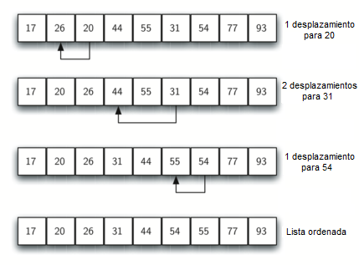
El ordenamiento Shell

Slide 6
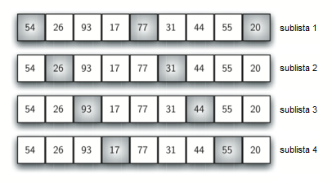
El ordenamiento Shell
Incremento de 4

Slide 7
El ordenamiento Shell
def ordenamientoDeShell(unaLista):
contadorSublistas = len(unaLista)//2
while contadorSublistas > 0:
for posicionInicio in range(contadorSublistas):
brechaOrdenamientoPorInsercion(unaLista,posicionInicio,contadorSublistas)
print("Después de los incrementos de tamaño",contadorSublistas,
"La lista es",unaLista)
contadorSublistas = contadorSublistas // 2

Slide 8
El ordenamiento Shell
def brechaOrdenamientoPorInsercion(unaLista,inicio,brecha):
for i in range(inicio+brecha,len(unaLista),brecha):
valorActual = unaLista[i]
posicion = i
while posicion>=brecha and unaLista[posicion-brecha]>valorActual:
unaLista[posicion]=unaLista[posicion-brecha]
posicion = posicion-brecha
unaLista[posicion]=valorActual
unaLista = [54,26,93,17,77,31,44,55,20]
ordenamientoDeShell(unaLista)
print(unaLista)

Slide 9
El ordenamiento por Mezcla (Merge)
El ordenamiento por mezcla es un algoritmo recursivo que divide continuamente una lista por la mitad.
Si la lista está vacía o tiene un solo ítem, se ordena por definición (el caso base).
Si la lista tiene más de un ítem, dividimos la lista e invocamos recursivamente un ordenamiento por mezcla para ambas mitades.
Una vez que las dos mitades están ordenadas, se realiza la operación fundamental, denominada mezcla. La mezcla es el proceso de tomar dos listas ordenadas más pequeñas y combinarlas en una sola lista nueva y ordenada.

Slide 10
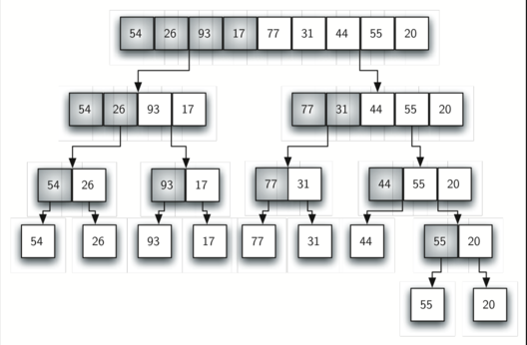
El ordenamiento por Mezcla (Merge)
O(n log n)

Slide 11
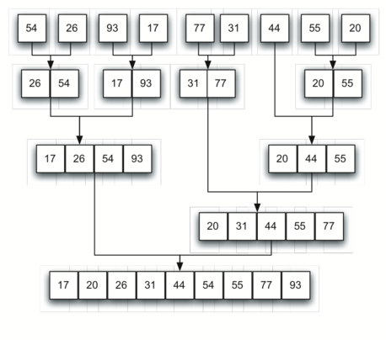
El ordenamiento por Mezcla (Merge)

Slide 12
El ordenamiento por Mezcla (Merge)
def ordenamientoPorMezcla(unaLista):
print("Dividir ",unaLista)
if len(unaLista)>1:
mitad = len(unaLista)//2
mitadIzquierda = unaLista[:mitad]
mitadDerecha = unaLista[mitad:]
ordenamientoPorMezcla(mitadIzquierda)
ordenamientoPorMezcla(mitadDerecha)
i=0
j=0
k=0

Slide 13
El ordenamiento por Mezcla (Merge)
while i < len(mitadIzquierda) and j < len(mitadDerecha):
if mitadIzquierda[i] < mitadDerecha[j]:
unaLista[k]=mitadIzquierda[i]
i=i+1
else:
unaLista[k]=mitadDerecha[j]
j=j+1
k=k+1

Slide 14
El ordenamiento por Mezcla (Merge)
while i < len(mitadIzquierda):
unaLista[k]=mitadIzquierda[i]
i=i+1
k=k+1
while j < len(mitadDerecha):
unaLista[k]=mitadDerecha[j]
j=j+1
k=k+1
print("Mezclar ",unaLista)
unaLista = [54,26,93,17,77,31,44,55,20]
ordenamientoPorMezcla(unaLista)
print(unaLista)

Slide 15
El ordenamiento por Rápido (QuickSort)
El ordenamiento rápido usa dividir y conquistar para obtener las mismas ventajas que el ordenamiento por mezcla, pero sin utilizar almacenamiento adicional. Sin embargo, es posible que la lista no se divida por la mitad. Cuando esto sucede, veremos que el desempeño disminuye.
Un ordenamiento rápido primero selecciona un valor, que se denomina el valor pivote.
Aunque hay muchas formas diferentes de elegir el valor pivote, simplemente usaremos el primer ítem de la lista. El papel del valor pivote es ayudar a dividir la lista.
La posición real a la que pertenece el valor pivote en la lista final ordenada, comúnmente denominado punto de división, se utilizará para dividir la lista para las llamadas posteriores a la función de ordenamiento rápido.

Slide 16

El ordenamiento por Rápido (QuickSort)
El primer valor pivote para un ordenamiento rápido
El proceso de partición sucederá a continuación. Encontrará el punto de división y al mismo tiempo moverá otros ítems al lado apropiado de la lista, según sean menores o mayores que el valor pivote.

Slide 17
El ordenamiento por Rápido (QuickSort)
El particionamiento comienza localizando dos marcadores de posición -llamémoslos marcaIzq y marcaDer- al principio y al final de los ítems restantes de la lista
El objetivo del proceso de partición es mover ítems que están en el lado equivocado con respecto al valor pivote mientras que también se converge en el punto de división.

Slide 18
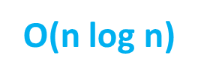
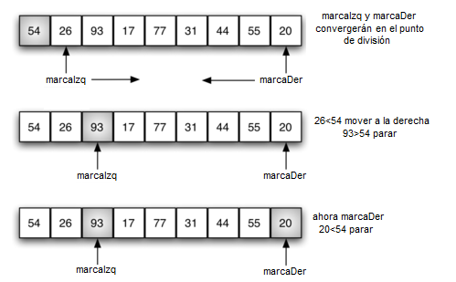
El ordenamiento por Rápido (QuickSort)

Slide 19
El ordenamiento por Rápido (QuickSort)
Comenzamos incrementando marcaIzq hasta que localicemos un valor que sea mayor que el valor pivote. Luego decrementamos marcaDer hasta que encontremos un valor que sea menor que el valor pivote. En tal punto habremos descubierto dos ítems que están fuera de lugar con respecto al eventual punto de división.
Ahora podemos intercambiar estos dos ítems y luego repetir el proceso de nuevo.
Nos detendremos en el punto donde marcaDer se vuelva menor que marcaIzq. La posición de marcaDer es ahora el punto de división. El valor pivote se puede intercambiar con el contenido del punto de división y el valor pivote está ahora en su lugar.

Slide 20
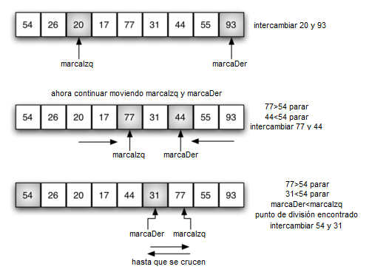
El ordenamiento por Rápido (QuickSort)

Slide 21
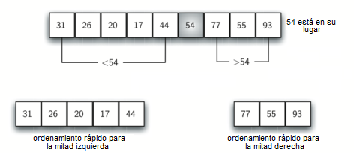
El ordenamiento por Rápido (QuickSort)

Slide 22
El ordenamiento por Rápido (QuickSort)
def ordenamientoRapido(unaLista):
ordenamientoRapidoAuxiliar(unaLista,0,len(unaLista)-1)
def ordenamientoRapidoAuxiliar(unaLista,primero,ultimo):
if primero<ultimo:
puntoDivision = particion(unaLista,primero,ultimo)
ordenamientoRapidoAuxiliar(unaLista,primero,puntoDivision-1)
ordenamientoRapidoAuxiliar(unaLista,puntoDivision+1,ultimo)

Slide 23
El ordenamiento por Rápido (QuickSort)
def particion(unaLista,primero,ultimo):
valorPivote = unaLista[primero]
marcaIzq = primero+1
marcaDer = ultimo
hecho = False
while not hecho:
while marcaIzq <= marcaDer and unaLista[marcaIzq] <= valorPivote:
marcaIzq = marcaIzq + 1
while unaLista[marcaDer] >= valorPivote and marcaDer >= marcaIzq:
marcaDer = marcaDer -1

Slide 24
El ordenamiento por Rápido (QuickSort)
if marcaDer < marcaIzq:
hecho = True
else:
temp = unaLista[marcaIzq]
unaLista[marcaIzq] = unaLista[marcaDer]
unaLista[marcaDer] = temp
temp = unaLista[primero]
unaLista[primero] = unaLista[marcaDer]
unaLista[marcaDer] = temp

